Slide 1
Нарушение обмена веществ в организме и тканях

Slide 2
Причины развития воспалений:
Химические
Механические
Инфекционные
Прямые
Опосредованные

Slide 3
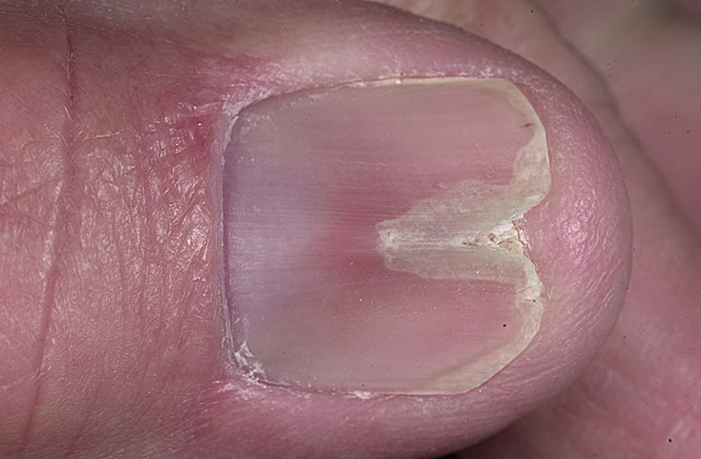
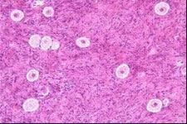
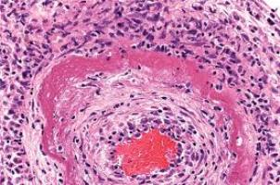
Среди повреждений наибольшее значение имеют:
Дистрофия
Некроз
Атрофия
Дистрофия
Атрофия
Некроз

Slide 4
Патологический процесс отражающий нарушения влияющие на деятельность органа.
Клеточные – самой структурой и процессами саморегуляции.
Внеклеточные – обеспечиваются системами транспорта регуляции процессов метаболизма.

Slide 5
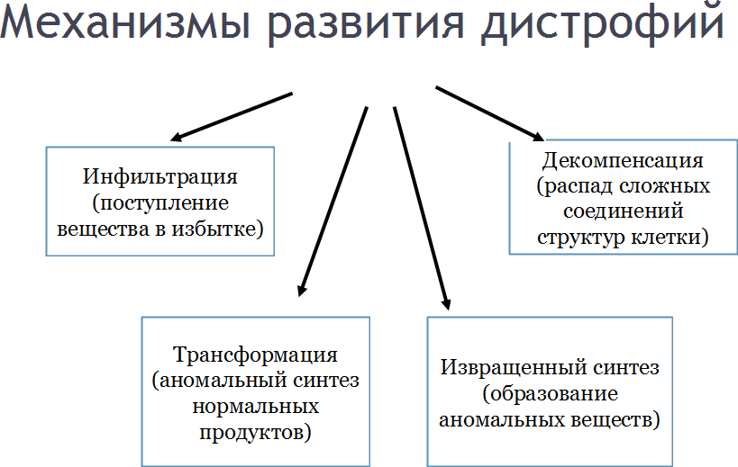

Slide 6
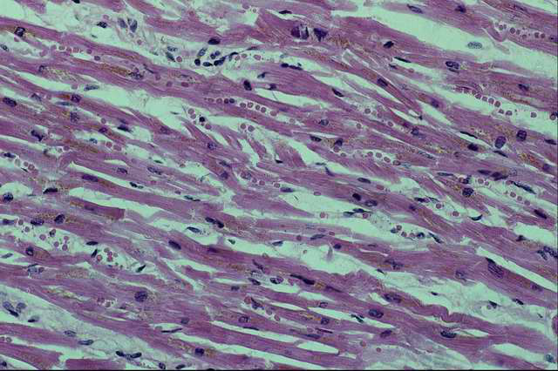
Инфильтрация
Избыточное проникновение продуктов обмена из крови и лимфы в клетки.
Инфильтрационное ожирение, атрофия миокарда

Slide 7
Трансформация
- процесс химического преобразования соединений в другие (например: белков и углеводов в жиры)

Slide 8
Декомпенсация
процесс химического распада сложных химических веществ, из которых состоят клеточные и межклеточные структуры.

Slide 9
Извращенный синтез
- при котором в клетке образуются не свойственные ей вещества( например: синтезируется амилоид)

Slide 10
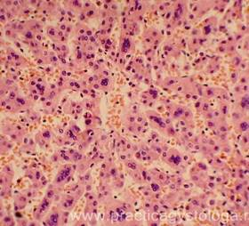
Паренхиматозные дистрофии:
Белковые – нарушение обмена:
Зернистая: обратимое изменение белка(сердце, печень, почки)
Гиалиново-капельные: обратимое изменение белка (почки,
печень)
Гидропическая: белково-
водный обмен (кожа, кишечник,
сердце, печень, почки)
Зернистая дистрофия
(гепатит)

Slide 11
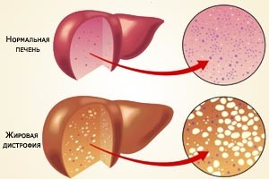
Паренхиматозные дистрофии:
Жировая дистрофия: гипоксия
Миокарда при повышении уровня липидов в крови.
Печени – развитие по механизму инфильтрации при
инфекциях.
Почек – механизм
развития инфильтрации
при инфекциях и гипоксии.

Slide 12
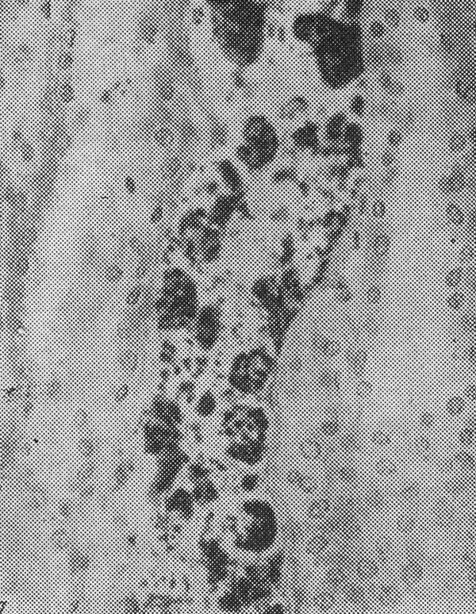
Паренхиматозные дистрофии:
Углеводные: накопление в клетках белково-сахаридных комплексов
Гликогена – нарушение обмена глюкозы В-клетками Лангерганса.
Глюкопротеидов – нарушение
обмена муцина и мукоидов –
нарушение образования слизи
(кисты).
Почка при сахарном
диабете

Slide 13
Мезенхимальные дистрофии:
Белковые – мукоидное набухание(инфекции, аллергические реакции, ревматические болезни
Жировые – мезенхимальные жировые дистрофии возникают при нарушении обмена нейтрального жира и холестерина и его производных
Углеводные – мезенхимальные слизистые дистрофии. Связаны с нарушением обмена глюкопротеидов.

Slide 14
Причины мезенхимальной дистрофии:
Инфекционно – аллергические заболевания
Ревматические болезни
Атеросклероз
Сущность процесса: изменение не только в основном веществе соединительной ткани, но и в коллегановых волокнах, которые в итоге превращаются в гомогенную, рыхлую массу.
Изменения не обратимы.

Slide 15
Смешанные дистрофии:
Белковые:
Хромопротеиды
Нуклеопротеиды
Липопротеиды
Глюкопротеиды

Slide 16
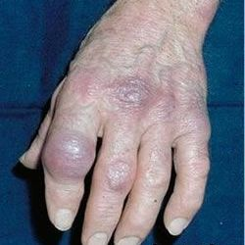
Атрофия
- снижение объема и/или функциональной активности органа или ткани.
Физиологическая
Патологическая
Атрофия кожи

Slide 17
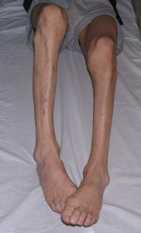
Виды и причины атрофии
Общая:
Голодание (алиментарная)
Возрастная / старческая
Развитие патологии
Местная:
Нарушение кровоснабжения
Гиподинамия

Slide 18
Виды и причины атрофии
Давления:
Опухолевая
Рубцовая / спаечная
Нарушение оттока
Нейрогенная:
Нарушение иннервация

